Slide 1
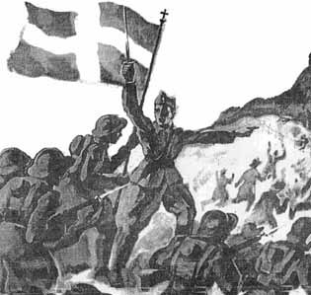

28^{η} Οκτωβρίου

Slide 2
28^{η} Οκτωβρίου 1940.
Ο ελληνοϊταλικός πόλεμος του 1940 ήταν η πολεμική σύγκρουση μεταξύ Ελλάδας και Ιταλίας, η οποία διήρκεσε από τις 28 Οκτωβρίου 1940 μέχρι τις 23 Απριλίου 1941. Επίσημη έναρξη του Πολέμου θεωρείται η «επίδοση του τελεσιγράφου», ενώ μετά τις 6 Απριλίου 1941, με την επέμβαση των Γερμανών, συνεχίστηκε ως ελληνοιταλικογερμανικός πόλεμος.
Ο πόλεμος αυτός ήταν το αποτέλεσμα της επεκτατικής πολιτικής του φασιστικού καθεστώτος του Μπενίτο Μουσολίνι που είχε εγκαθιδρύσει στην Ιταλία. Στα μέσα του 1940, ο Μπενίτο Μουσολίνι, έχοντας ως πρότυπο τις κατακτήσεις του Αδόλφου Χίτλερ, θέλησε να αποδείξει στους Γερμανούς συμμάχους του Άξονα ότι μπορεί και ο ίδιος να οδηγήσει την Ιταλία σε ανάλογες στρατιωτικές επιτυχίες. Η Ιταλία είχε ήδη κατακτήσει την Αλβανία από την άνοιξη του 1939, καθώς και πολλές βρετανικές βάσεις στην Αφρική, όπως τη Σομαλιλάνδη, το καλοκαίρι του 1940, αλλά αυτές δεν ήταν επιτυχίες ανάλογες αυτών της ναζιστικής Γερμανίας. Ταυτόχρονα ο Μουσολίνι επιθυμούσε να ισχυροποιήσει τα συμφέροντα της Ιταλίας στα Βαλκάνια, που ένοιωθε ότι απειλούνταν από τη γερμανική πολιτική από την στιμή που η Ρουμανία είχε δεχθεί την γερμανική προστασία για τα πετρελαϊκά της κοιτάσματα.

Slide 3
ΌΧΙ:1940
Τις πρώτες πρωινές ώρες της 28ης Οκτωβρίου του 1940, ο Ιταλός Πρέσβης στην Αθήνα, Εμανουέλε Γκράτσι επέδωσε ιδιόχειρα στον Έλληνα Πρωθυπουργό Ιωάννη Μεταξά, στην οικία του δεύτερου, στην Κηφισιά, τελεσίγραφο, με το οποίο απαιτούσε την ελεύθερη διέλευση του Ιταλικού στρατού από την Ελληνοαλβανική μεθόριο, προκειμένου στη συνέχεια να καταλάβει κάποια στρατηγικά σημεία του Ελληνικού Βασιλείου, (λιμένες, αεροδρόμια κλπ.), για τις ανάγκες ανεφοδιασμού και άλλων διευκολύνσεών του για τη μετέπειτα προώθησή του στην Αφρική. Μετά την άρνηση του Πρωθυπουργού (το περίφημο «όχι»), ιταλικές στρατιωτικές δυνάμεις άρχισαν τις στρατιωτικές επιχειρήσεις εισβολής στην Ελλάδα.

Slide 4
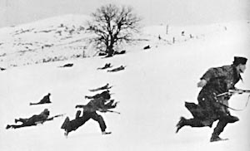
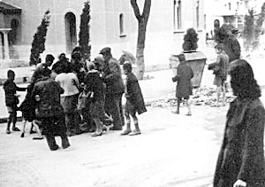

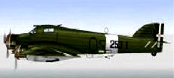
Η ΚΑΤΟΧΗ.

Slide 5
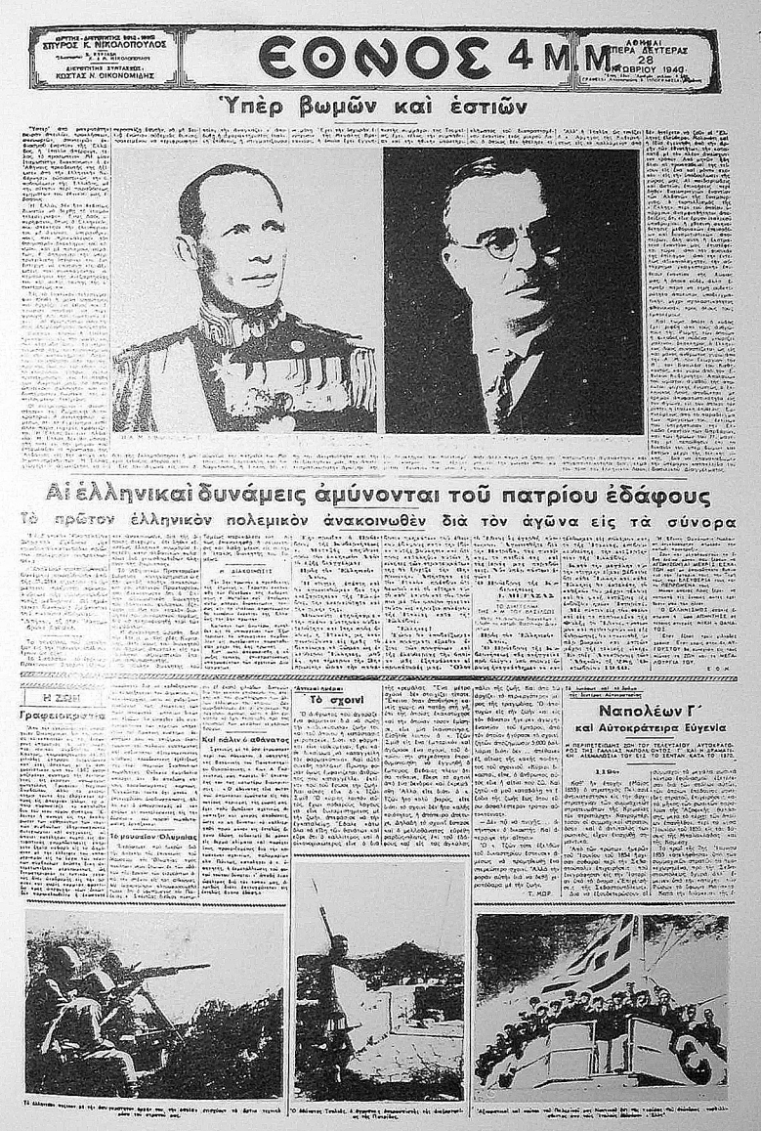
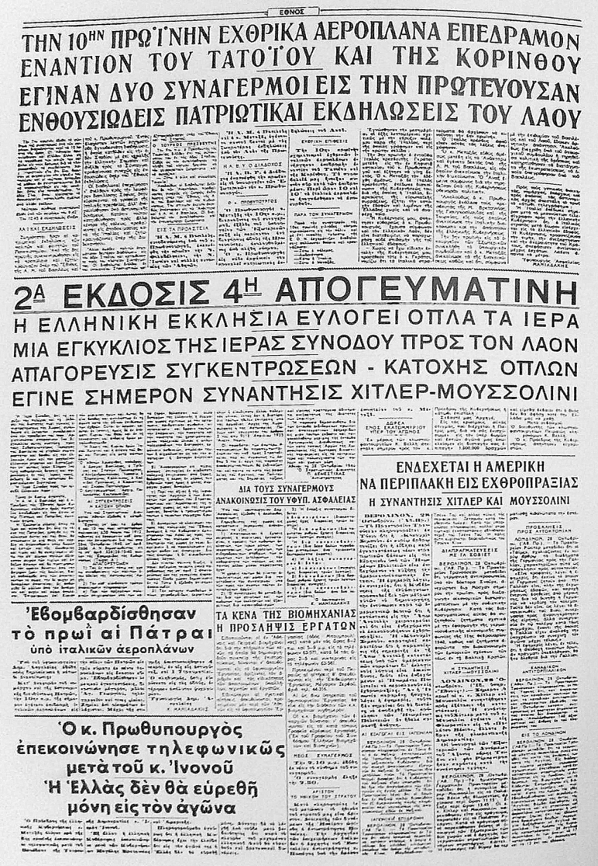
Η ΚΑΤΟΧΗ ΤΟΥ 1940. ευα.-νικοσ-ε’1 ταξη

